Slide 2
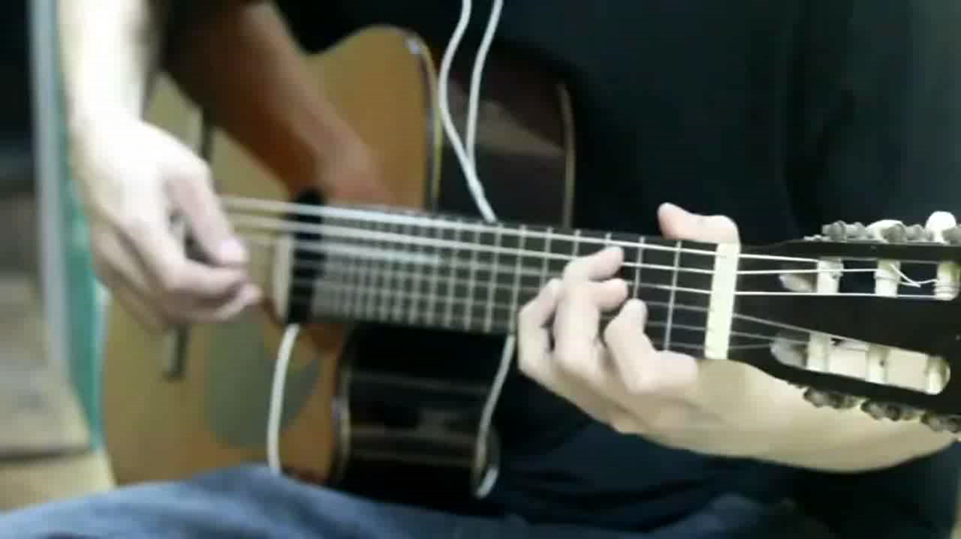

Slide 3

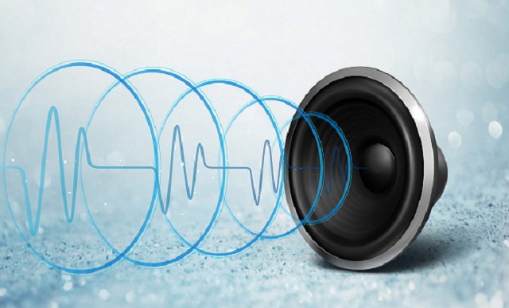

Slide 4
Sóng âm là gì? Âm nghe được, hạ âm, siêu âm là gì?
Nêu được ví dụ về các môi trường truyền âm khác nhau
Nêu được 3 đặc trưng vật lí của âm là: Tần số âm, cường độ âm mức cường độ âm, Âm cơ bản và họa âm
MỤC TIÊU BÀI HỌC

Slide 5
NỘI DUNG BÀI HỌC
ÂM. NGUỒN ÂM
Âm là gì?
Nguồn âm
Tần số âm
Cường độ âm, mức cường độ âm
Âm nghe được, hạ âm, siêu âm
Âm cơ bản, họa âm
Sự truyền âm
ĐẶC TRƯNG VẬT LÍ CỦA ÂM
Notes:
Nội dung bài học

Slide 6
I. ÂM. NGUỒN ÂM
1. Âm là gì?
- Sóng âm là sóng cơ truyền trong các môi trường rắn, lỏng và khí.
- Tần số âm là tần số của sóng âm

Slide 7

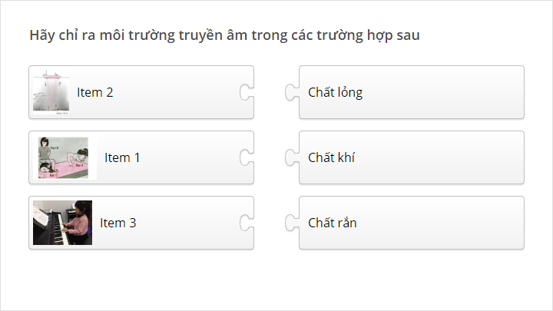
Quiz
Click the Quiz button to edit this object

Slide 8
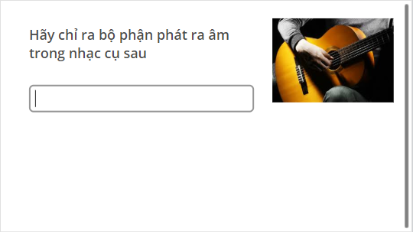
2. Nguồn âm
Quiz
Click the Quiz button to edit this object

Slide 9
NGUỒN ÂM
Nguồn âm là những vật dao động phát ra âm.
Tần số dao động của âm bằng tần số dao động của nguồn

Slide 10
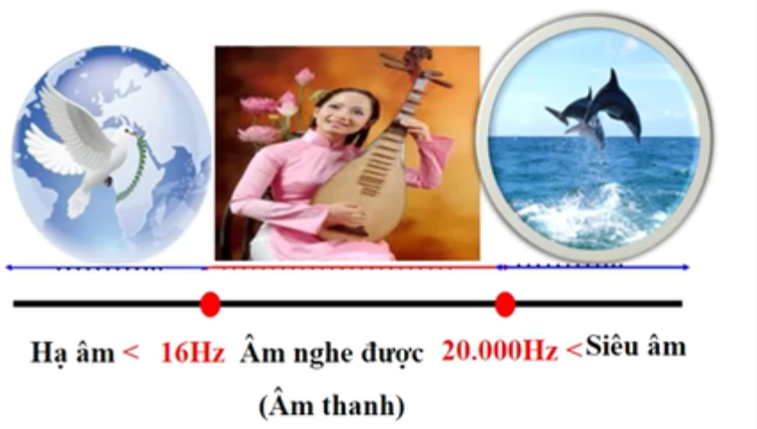
3. Âm nghe được, hạ âm, siêu âm

Slide 11

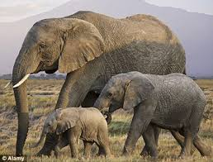
Bồ câu sử dụng sóng hạ âm
(tần số thấp) để
lập bản đồ và tìm đường
về nhà.
.
Loài Voi sử dụng sóng hạ âm (tần số thấp) để
Giao tiếp với nhau

Slide 12
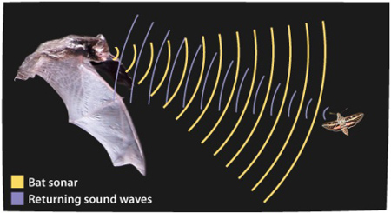
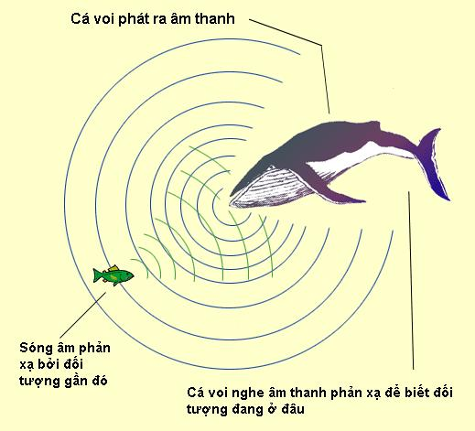
Loài Dơi, loài cá Voi sử dụng sóng siêu âm để bắt mồi

Slide 13
4. Sự truyền âm
a. Môi trường truyền âm

Slide 14
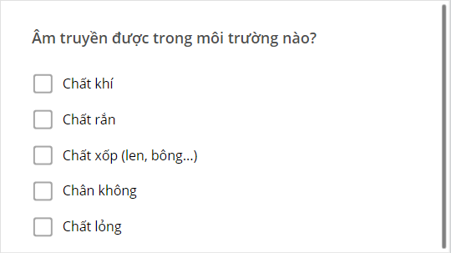
Quiz
Click the Quiz button to edit this object

Slide 15
MÔI TRƯỜNG TRUYỀN ÂM
Chất rắn
Chất lỏng
Chất khí

Slide 16
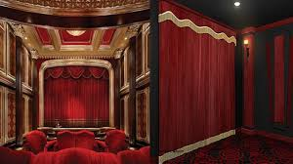
CHẤT CÁCH ÂM
Chân không
Bông, len, dạ……….
Thường được dùng để ốp tường và cửa nhà hát, phòng ghi âm.

Slide 17
b. Tốc độ truyền âm
Tốc độ truyền âm phụ thuộc vào yếu tố nào?
+ Sóng âm truyền trong mỗi môi trường với một tốc độ hoàn toàn xác đinh.
+ Tốc độ truyền âm phụ thuộc vào đặc tính của môi trường (tính đàn hồi, nhiệt độ và mật độ môi trường)
V_{rắn} >V_{lỏng} >V_{Khí}

Slide 18
Chất | v(m/s)
Không khí ở 0⁰C | 331
Không khí ở 25⁰C | 346
Hidro ở 0⁰C | 1280
Nước, nước biển ở 15⁰C | 1500
Sắt | 5850
Nhôm | 6260

Slide 19

II. CÁC ĐẶC TRƯNG VẬT LÝ CỦA ÂM
ÂM THANH
NHẠC ÂM
Tần số xác định
Đồ thị dao động tuần hoàn
TẠP ÂM
Tần số không xác định
Đồ thị dao động không tuần hoàn

Slide 20


1. Tần số âm
Là một trong những đặc trưng quan trọng nhất của âm

Slide 21
2. Cường độ âm và mức cường độ âm
a. Cường độ âm
Sóng âm có mang năng lượng không? Nêu biểu hiện?
Cường độ âm I tại một điểm được xác định bằng năng lượng của sóng âm truyền vuông góc với phương truyền sóng qua một đơn vị diện tích trong một đơn vị thời gian.
Biểu thức: I=P/4πR²
Đơn vị: W/m²

Slide 22
b. Mức cường độ âm
Trong đó: I_{o}=10⁻¹²W/m²: cường độ âm chuẩn có tần số 1000Hz
Đơn vị: B hoặc dB

Slide 23


c. Âm cơ bản và họa âm
ÂM cơ bản
f₀
Biên độ lớn nhất
Họa âm
nf₀
Biên độ nhỏ

Slide 24
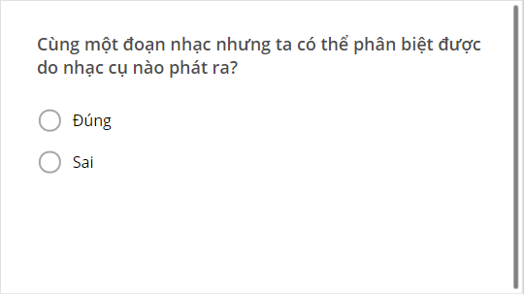
Quiz
Click the Quiz button to edit this object

Slide 25
Đồ thị dao động âm
Tổng hợp đồ thị dao động của tất cả các họa âm trong một nhạc âm
Đồ thị dao động của cùng một nhạc âm do các nhạc cụ khác nhau phát ra thì hoàn toàn khác nhau

Slide 26
x
Âm thoa
Đồ thị dao động của âm là đặc trưng vật lý thứ ba của âm
t
x
Sáo
t
x
Kèn
t

Slide 27
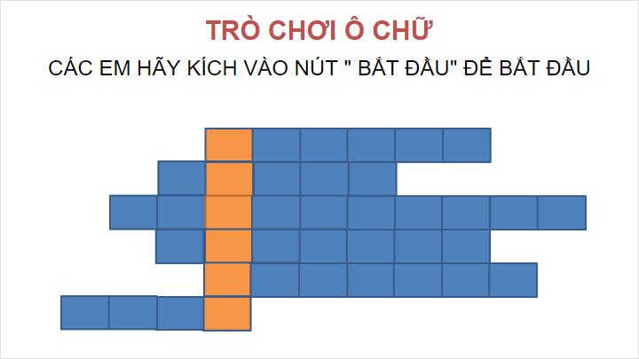
Quiz
Click the Quiz button to edit this object

Slide 28


